Slide 1

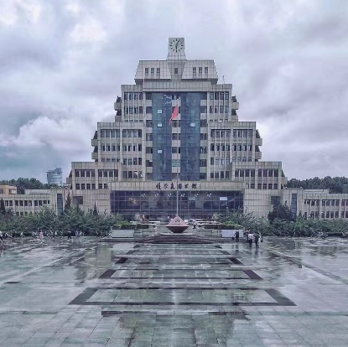

大学计算机基础III
张伟
计算机教学实验中心
2021.9.10
2
0
2
1

Slide 2
五、Python循环程序设计

Slide 3


1
循环的概念
2
while循环
内 容
3
for循环
4
冒泡排序，查找，矩阵
5
特殊语句
6
函数
Python循环程序设计

Slide 4
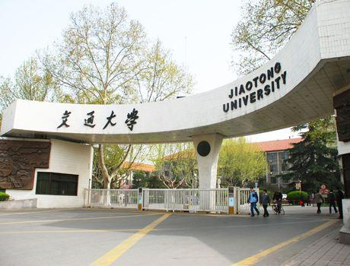
01
循环的概念

Slide 5
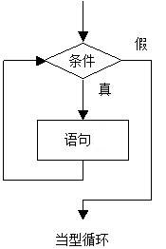
1. 循环的概念
循环
程序设计中，循环就是让一段程序多次执行。

Slide 6
02
while循环

Slide 7
2.1 while循环
while <条件>：
数据处理语句
条件变化语句
例1 重要的事情说三遍：
print("while条件后面有冒号")
print("while条件后面有冒号")
print("while条件后面有冒号")
循环实现
i=0
while i<3:
print("while条件后面有冒号")
i=i+1

Slide 8
2.2 例1： 显示1-n的整数
显示i i=1,2,3,...,n
i从1开始，i<=n显示i
算法：
输入n
i=1
当i<=n时循环：
显示i
i=i+1
还可以写为：
n=int(input('input n:'))
i=0
while i<n:
print(i+1)
i=i+1
程序：
n=int(input('input n:'))
i=1
while i<=n:
print(i)
i=i+1
显示n,n-1,...,1：
n=int(input('input n:'))
i=n
while i>0:
print(i)
i=i-1

Slide 9
2.3 例2：计算 1²+2²+....+n²
问题：输入n，
计算1²+2²+....+n²
用mysum表示这个和，初始为0
mysum=mysum+1²
mysum=mysum+2²
mysum=mysum+3²
...
mysum=mysum+n²
print(mysum)
mysum=mysum+i²
i=1,2,3,...n
算法：
输入n
mysum=0
i=1
当i<=n时循环：
mysum=mysum+i*i
i=i+1
程序：
n=int(input('input n:'))
mysum=0
i=1
while i<=n:
mysum=mysum+i*i
i=i+1
print(mysum)

Slide 10
03
for循环

Slide 11
3.1 for循环
for循环实现
i=0
for i in range(0,3,1):
print("循环体要缩进")
例3 计算 1²+2²+....+n²
for循环实现
n=int(input('input n:'))
mysum=0
i=0
for i in range(0,n,1):
mysum=mysum+(i+1)*(i+1)
print(mysum)
显示1-n
for循环实现
n=int(input('输入n '))
i=0
for i in range(0,n,1):
print(i+1)
for range的一般格式
for i in ragne (begin,end,step):
循环体 #缩进对齐
step默认为1
begin默认为0
到end-1结束

Slide 12
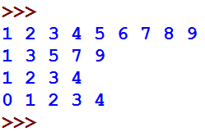
3.1 for循环
Range中的选项
for i in range(begin, end+1 , step ) :
<循环体>
for i in range(1,10,1):
print( i, end =' ')
print()
for j in range(1,10,2):
print(j, end=' ')
print()
for k in range(1,5):
print(k, end=' ')
print()
for i in range(5):
print(i, end=' ')
print()
循环区间是[begin,end), 不包含终止值
for i in range(1, 10 , 1) :
# 循环9次，依次是1~9
省略begin，默认是0
for i in range(10 ) :
# i 范围是0~9共10次
省略增量step ，默认是1
for i in range(1, 10 ) :
增量可以是2、3或 -1
for i in range(10,0,-1):

Slide 13
3.2 for循环的更一般的格式是
for 变量 in 可迭代对象:
循环体
可迭代对象有：
range(n)，字符串，列表
例4 竖着显示'XJTU'的每个字符
程序：
for x in 'XJTU':
print(x)
依次取可迭代对象中的元素执行循环体
例5 有列表[20,19,9,7,8,18],显示列表元素
程序1：
mylist= [20,19,9,7,8,18]
for x in mylist :
print(x, end=',')
程序2：
mylist= [20,19,9,7,8,18]
n=len(mylist)
for i in range(n-1) :
print(mylist[i], end=',')
print(mylist[n-1])
Notes:
for x in 'XJTU':
print(x,end='')

Slide 14
例6：在列表元素中，求和找最大值
例6有列表mylist= [20,19,9,7,8,18],
求列表元素的和。
分析
mysum表示和，初始为0，逐项相加
mysum=mysum+mylist[i],i=0,1,2,...,n-1
程序：
mylist= [20,19,9,7,8,18]
mysum=0
for x in mylist:
mysum+=x
print(mysum)
例6有列表mylist= [20,19,9,7,8,18],
求列表元素的最大值
分析
mymax表示当前最大值，
初始为mylist[0]，
以后逐个和mylist[i],i=2,3,...n-1比较，
比mymax大的就修改mymax
程序：
mylist= [20,19,9,7,8,18]
mymax=mylist[0]
for i in range(1,len(mylist)):
if mylist[i]>mymax:
mymax=mylist[i]
print(mymax)
?若mylist为空列表，怎么办？
Notes:
Print(sum(mylist)); print(max(mylist))

Slide 15
3.3 循环while和for的比较
for 和while可以相互替代
以次数为循环条件的，常用for
以整数区间为循环条件的，常用for
对可迭代对象的元素逐个处理的，常用for
其它以一般条件作为循环依据的，用while
例7： 求下列式子的和，直到最后一项1/((n+1)(n+4))<=1.e-10时停止。
求和，求积的一般做法：
①用某个变量，如mysum表示和或既得初始值
②计算通项
③然后逐项加或逐项乘通项

Slide 16
例7：求下列式子的和
算法
mysum=0
n=1
u=1/(n+1)/(n+4)
当 u>1.0E-10
mysum=mysum+u
n=n+1
u=1/(n+1)/(n+4)
mysum=mysum+u
输出mysum
程序：
sumu=0
n=1
u=1/((n+1)*(n+4))
while (u>1.0E-10):
sumu=sumu+u
n=n+1
u=1/((n+1)*(n+4))
sumu=sumu+u
print(sumu)
Notes:
sumu=0 # 和的初始值
n=1 # n的初始值
u=1/((n+1)*(n+4)) # 第1项
while (u>1.0E-10): # 循环条件
sumu=sumu+u # 求和
n=n+1 # 下一个n
u=1/((n+1)*(n+4)) # 计算下一个通项
sumu=sumu+u # 加最后一项
print(sumu) # 显示结果

Slide 17
例7：求下列式子的和
程序（while实现）：
sumu=0
n=1
u=1/((n+1)*(n+4))
while (u>1.0E-10):
sumu=sumu+u
n=n+1
u=1/((n+1)*(n+4))
sumu=sumu+u
print(sumu)
程序（for实现）：
sumu=0
n=1
u=1/((n+1)*(n+4))
N=10**10 #设很大的循环次数
for i in range(N):
sumu=sumu+u
if u<1e-10:
break
n=n+1
u=1/((n+1)*(n+4))
print(i,sumu)

Slide 18
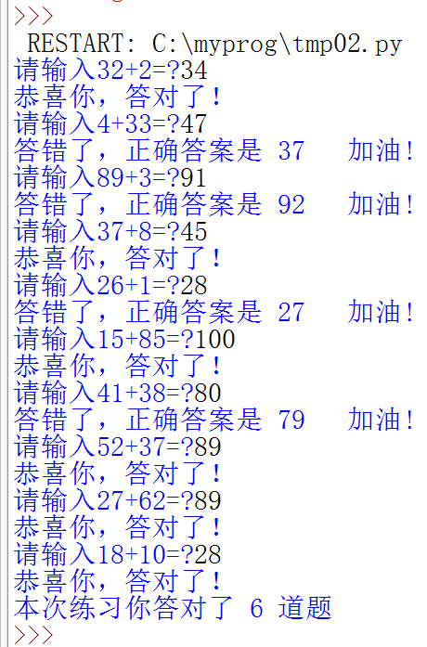
例8：小学加法练习
为小学生出10道100以内的加法练习题，用户输入答案，最后计算得分。用答案错误的，给出正确答案。
分析
出题，random.randint(0,100)
10道，用循环
正确数量，用变量correct表示
每次循环，出一道题，让用户输入答案，判断是否正确并做记录，然后再出下一道题。

Slide 19
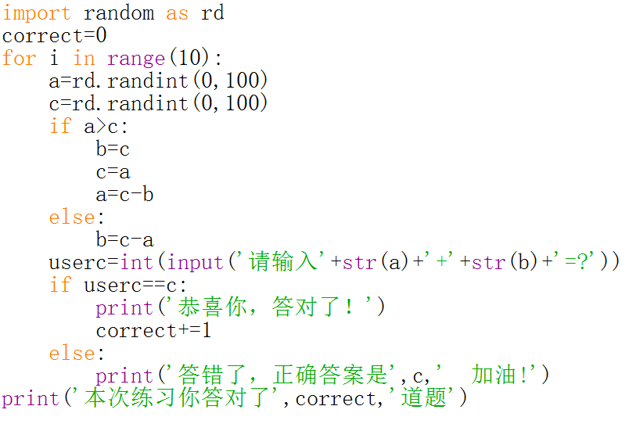
例8：小学加法练习
算法：
correct=0
对i=1,2,...,10
随机产生100以内整数a
随机产生100以内整数c
如果a>c
b=c
c=a
c=c-b
否则
b=c-a
显示a+b=?
用户输入userc
如果userc=c
correct+=1
否则
显示正确答案
显示"正确数为:"correct
程序
Notes:
import random as rd
correct=0
for i in range(10):
a=rd.randint(0,100)
c=rd.randint(0,100)
if a>c:
b=c
c=a
a=c-b
else:
b=c-a
userc=int(input('请输入'+str(a)+'+'+str(b)+'=?'))
if userc==c:
print('恭喜你，答对了！')
correct+=1
else:
print('答错了，正确答案是',c,' 加油!')
print('本次练习你答对了',correct,'道题')

Slide 20
04
冒泡排序，查找，矩阵

Slide 21
4.1 冒泡排序
排序：
序列按某种规则有序
例9：列表[20,19,9,7,8,18]，按整数的大小排，[7,8,9,18,19,20]
冒泡排序
是一种简单排序算法，它依次比较相邻两个元素，如果它们逆序就交换它们的顺序，从头到尾两两这样比较一轮叫做一趟。一趟排序使得最大或最小排到最后。然后再从头来一趟。n个元素至多需要n-1趟这样的比较。
算法
对i=1,...,n-1
对j=1,...,n-1
如果a[j]>a[j+1]
交换a[j]和a[j+1]
显示结果
演示
6 5 3 1 8 7 2 4
Notes:
mylist=[6,5,3,1,8,7,2,4]
n=len(mylist)
for i in range(n-1):
for j in range(n-1):
if mylist[j]>mylist[j+1]:
tmp=mylist[j]
mylist[j]=mylist[j+1]
mylist[j+1]=tmp
for i in range(n):
print(mylist[i],end=' ')

Slide 22
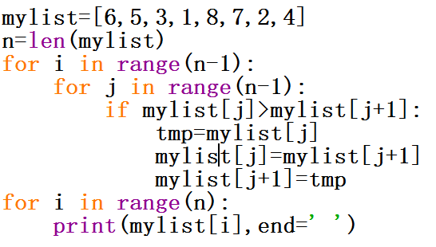
4.1 冒泡排序
算法
对i=1,...,n-1
对j=1,...,n-1
如果a[j]>a[j+1]
交换a[j]和a[j+1]
显示结果
问题？
（1）j，每趟都需要比较到n-1吗？
（2）一定需要n-1趟吗？
其它排序方法还有：
简单选择排序
插入排序
快速排序
归并排序
Notes:
mylist=[6,5,3,1,8,7,2,4]
n=len(mylist)
for i in range(n-1):
for j in range(n-1):
if mylist[j]>mylist[j+1]:
tmp=mylist[j]
mylist[j]=mylist[j+1]
mylist[j+1]=tmp
for i in range(n):
print(mylist[i],end=' ')

Slide 23
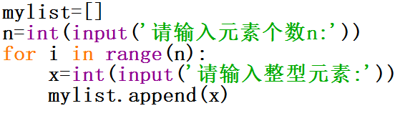
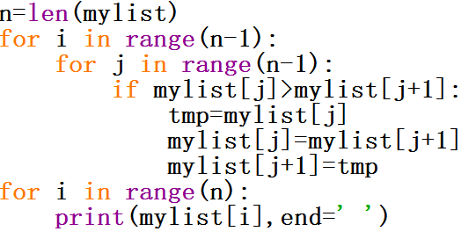
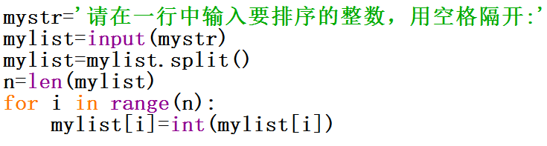
4.2 例10：输入n个数排序并输出
输入n个数排序并输出
分析
输入 input()
n个数，先输入n的值，
然后循环输入n次
输入的元素插入列表用append
Notes:
mylist=[]
n=int(input('请输入元素个数n:'))
for i in range(n):
x=int(input('请输入整型元素:'))
mylist.append(x)
#mylist=[6,5,3,1,8,7,2,4]
mylist=[]
n=int(input('请输入元素个数n:'))
for i in range(n):
x=int(input('请输入整型元素:'))
mylist.append(x)
n=len(mylist)
for i in range(n-1):
for j in range(n-1):
if mylist[j]>mylist[j+1]:
tmp=mylist[j]
mylist[j]=mylist[j+1]
mylist[j+1]=tmp
for i in range(n):
print(mylist[i],end=' ')

Slide 24
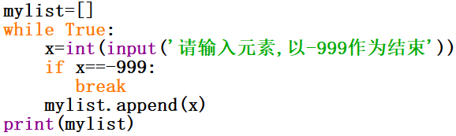
4.2 输入若干个数的方法
不能确定个数，循环输入，以特殊数结束，
例如直到输入-999为止。-999是结束标志。
在一行中输入若干个数
Notes:
mylist=[]
n=int(input('请输入元素个数n:'))
for i in range(n):
x=int(input('请输入整型元素:'))
mylist.append(x)
#mylist=[6,5,3,1,8,7,2,4]
mylist=[]
n=int(input('请输入元素个数n:'))
for i in range(n):
x=int(input('请输入整型元素:'))
mylist.append(x)
n=len(mylist)
for i in range(n-1):
for j in range(n-1):
if mylist[j]>mylist[j+1]:
tmp=mylist[j]
mylist[j]=mylist[j+1]
mylist[j+1]=tmp
for i in range(n):
print(mylist[i],end=' ')

Slide 25
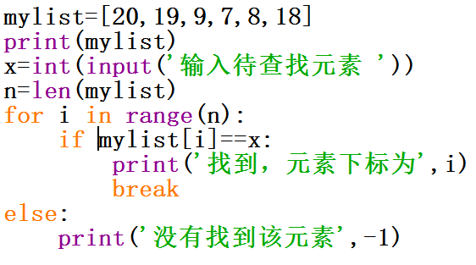
4.3 例11：查找
有列表mylist=[20,19,9,7,8,18]，用户输入一个整数，在列表中查找，若找到，显示下标；若找不到，显示-1
分析
设要查找的整数为x,
则将x和mylist的元素逐个比较，
相等即为找到，输出下标，
比较到最后也没遇到相等的，就是没有找到。
顺序查找
程序
Notes:
mylist=[20,19,9,7,8,18]
print(mylist)
x=int(input('输入待查找元素 '))
n=len(mylist)
for i in range(n):
if mylist[i]==x:
print('找到，元素下标为',i)
break
else:
print('没有找到该元素',-1)

Slide 26
4.5 例13：矩阵的和
矩阵相加：对应元素相加
矩阵表示
a=[[9,13,5],
[1,11,7],
[3,9,2]]
b=[[1,3,5],
[3,4,6],
[5,6,2]]
或
a=[]
a=a.append([9,13,5])
a=a.append([1,11,7])
a=a.append([3,9,2])

Slide 27
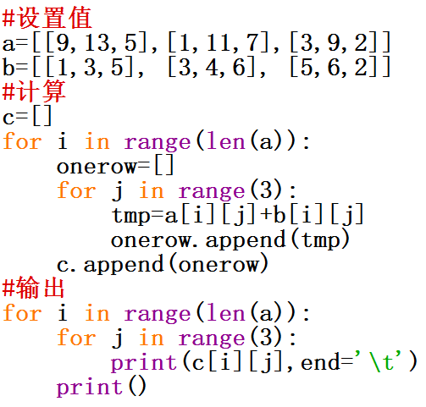
4.5 例13：矩阵的和
算法描述
程序：
i表示行，j表示列，C=A+B表示为
cij=aij+bij, i=1,..,n, j=1,...,n
算法：
输入A,B ，n
i=1
当(i<=n):
j=1
当(j<=n):
cij=aij+bij
j=j+1
i=i+1
输出C
Notes:
'''
输入A,B ，n
i=1
当(i<=n):
j=1
当(j<=n):
cij=aij+bij
j=j+1
i=i+1
输出C
'''
a=[[9,13,5],
[1,11,7],
[3,9,2]]
b=[[1,3,5],
[3,4,6],
[5,6,2]]
c=[]
for i in range(len(a)):
onerow=[]
for j in range(3):
tmp=a[i][j]+b[i][j]
onerow.append(tmp)
c.append(onerow)
for i in range(len(a)):
for j in range(3):
print(c[i][j],end='\t')
print()

Slide 28
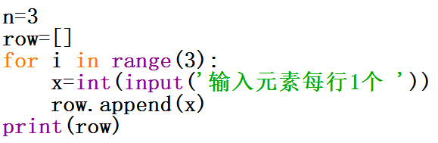
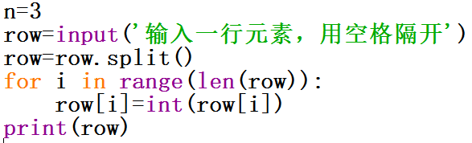
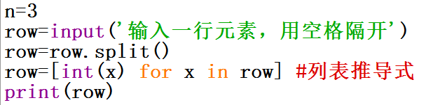
4.5 例14：矩阵的输入
向量输入（一行）
方法1
方法2
方法3
输入n行？
Notes:
n=3
row=[]
for i in range(3):
x=int(input('输入元素每行1个 '))
row.append(x)
print(row)
n=3
row=input('输入一行元素，用空格隔开')
row=row.split()
for i in range(len(row)):
row[i]=int(row[i])
print(row)
n=3
row=input('输入一行元素，用空格隔开')
row=row.split()
row=[int(x) for x in row] #列表推导式
print(row)

Slide 29
4.5 Python turtle绘图画圆
turtle.circle(radius, extent=None, steps=None)
描述: 以给定半径画圆
参数:
radius(半径); 半径为正(负),表示圆心在画笔的左边(右边)画圆
extent(弧度) (optional);
steps (optional) (做半径为radius的圆的内切正多边形,多边形边数为steps)
第一步画一个圆
turtle.circle(100)
第二步在这个圆内画一个内切正三角形
turtle.circle(100,steps=3)
第三步在圆弧上移动30度（画弧线）
turtle.circle(100,30)
重复第二步第三步（共画4次），完整的代码如下：
import turtle as turtle
turtle.screensize(800, 600, "white")
turtle.pencolor('red')
turtle.circle(100)
for i in range(1,5): #每隔30度绘制一个三角形
turtle.circle(100,steps=3)
turtle.circle(100,30)

Slide 30
4.5 Python turtle绘制彩色螺旋线
思路：旋转画线，每次画的长度是变量x的2倍，每次逆时针旋转91度，这样形成交叉螺旋，并不断扩大
import turtle
import time
turtle.pensize(2)
turtle.bgcolor("black")
colors = ["red","yellow","purple","blue"]#设置四种颜色，你可以自己修改
turtle.tracer(False)
for x in range(400):
turtle.forward(2*x) #每次画的长度是变量x的2倍
turtle.color(colors[x % 4]) #改变颜色
turtle.left(91) #逆时针旋转91度形成交叉螺旋
turtle.tracer(True)

Slide 31
05
特殊语句

Slide 32
5.1 特殊语句
特殊语句1
continue break
#求输入的数据的和，直到输入end
sum=0
while(True):
s=input("请输入:")
if s=="end":
break
a=eval(s)
sum=sum+a
print(sum)
Notes:
#求输入的数据的和，直到输入end
sum=0
while(True):
s=input("请输入:")
if s=="end":
break
a=eval(s)
sum=sum+a
print(sum)

Slide 33
5.1 特殊语句
特殊语句2 while.....else....../ for ...... else......
while.....else......的执行顺序为：
在循环体正常执行完时（不管是否执行循环体），如果存在else子句则执行else子句，没有则继续执行后续代码；如果当循环通过break语句提前退出时，则else子句不会被执行，程序将会直接跳过else子句继续执行后续代码。
c=int(input())
while c<5:
if c==3:
print("c3=",c)
#break
c=c+1
else:
print("c5=",c)
上述代码：当没有break关键字时，程序的执行结果是：
1
c3= 3
c5= 5
当有break关键字时，程序执行结果为：
1
c3= 3

Slide 34
06
函数

Slide 35
6.1 函数
函数
函数是具有一定功能的有名称的程序段。
以后使用这段程序，只需按一定格式提供函数名和所需参数------函数的调用。
函数定义格式：
def 函数名(参数列表)：
函数体
其中：
函数名需符合标识符规范，不能与关键词和已有函数同名。
参数列表是一些用逗号隔开的变量，叫形参。
函数体是完成功能的一系列语句，缩进对齐。若有返回值，要有return 表达式。
函数的作用：代码重用，降低复杂性。
函数只有通过调用才会执行！！！

Slide 36
6.1 计算圆的面积
分析：
圆的半径作为参数，面积是函数的结果，作返回值。
函数定义
def area(r):
pi=3.1415926
y=pi*r*r
return y;
函数的调用
函数名(实参列表)
s=area(2)
print(s)
def area(r):
pi=3.1415926
y=pi*r*r
return y;
s=area(2)
print(s)

Slide 37
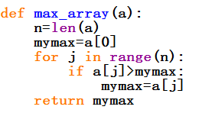
6.1 找列表元素最大值的函数

Slide 38
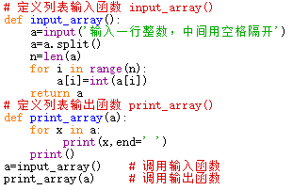
6.1 编写输入和输出列表的函数

Slide 39
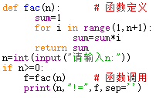
6.1 计算n！
sep表示输出时，输出项之间的分隔符，如果没有写sep，则默认为空格分隔。
end表示结束符，end=’’表示不换行。如果没有写end，则默认为回车换行结束。

Slide 40
6.1 加法函数计算
使用加法函数的计算，有三个参数
def sum(x, y, z):
return x+y+z
a=int(input("请输入a="))
b=int(input("请输入b="))
c=int(input("请输入z="))
s=sum(a,b,c)
print("a+b+c=",s)

Slide 41
6.1 函数参数
求列表的最大值和最小值
def mixmin(L):
a=max(L)
b=min(L)
return a, b
L=[1,2,3,4,5,6,7,8,9]
m, n=mixmin(L)
print("Mix=",m, "Min=",n)
def mixmin(L):
a=max(L)
b=min(L)
return a,b
n=int(input())
L=[]
for i in range(0,n):
a=int(input())
L.append(a)
m,n=mixmin(L)
print("Mix=",m, "Min=",n)
输入列表元素的个数
n=int(input())
L=[]
for i in range(0,n):
a=int(input())
L.append(a)

Slide 42
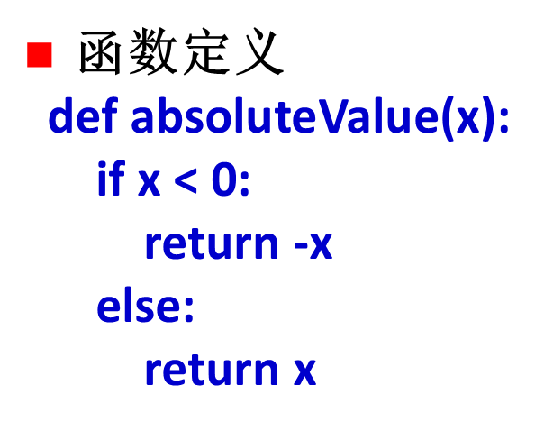
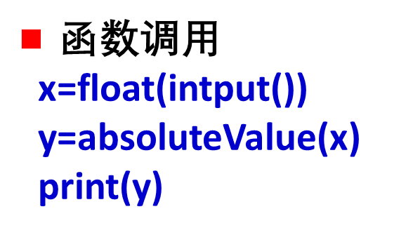
6.1 求绝对值
求绝对值
f(x)=x, x>=0;
f(x)=-x, x< 0;

Slide 43

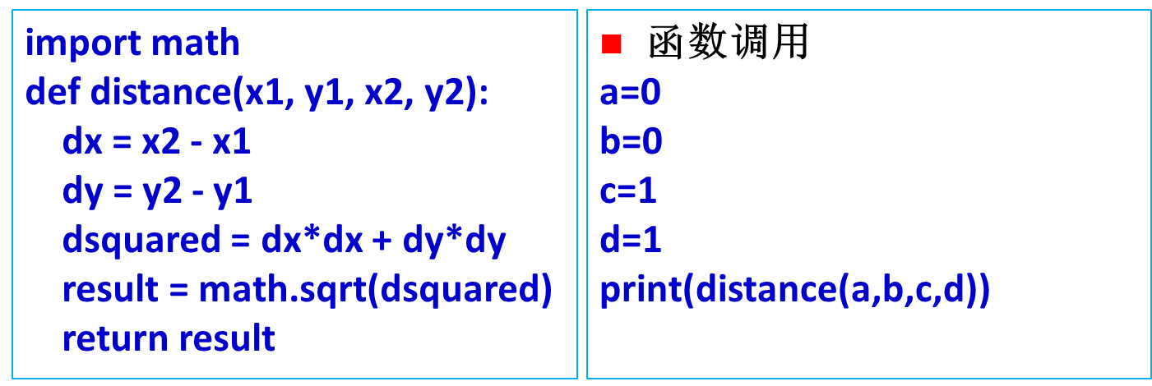
6.1 求两点的距离
编写函数，计算平面上两个点的距离。
参数：两个坐标点分别用 (x1,y1), (x2,y2)表示
返回值，两点距离：

Slide 44
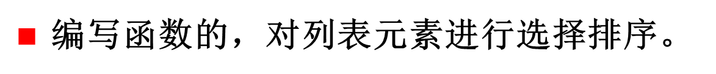
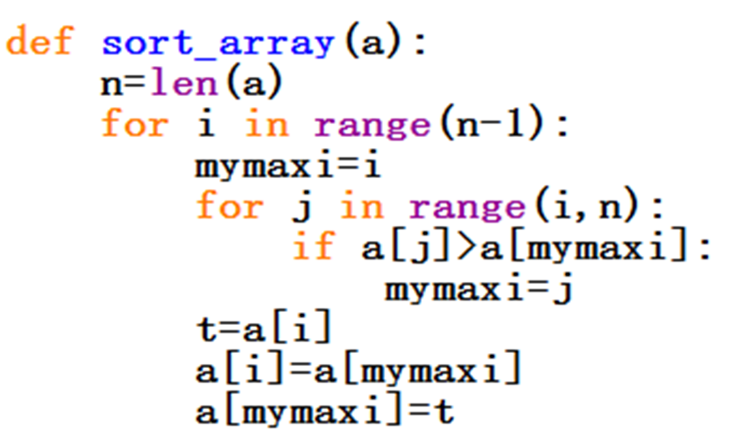
6.1选择排序

Slide 45
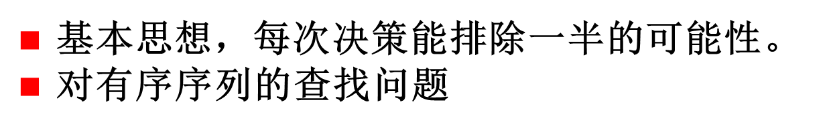
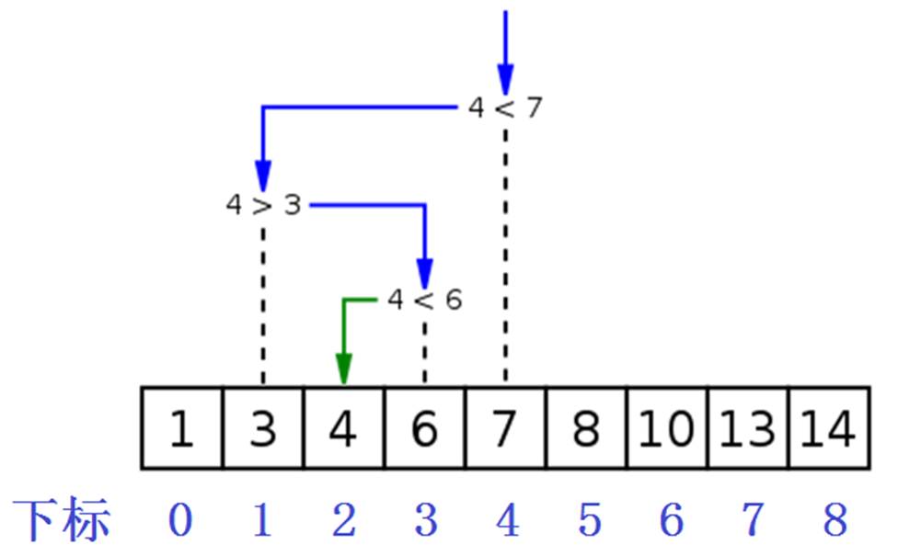
6.1二分查找（二分法）

Slide 46
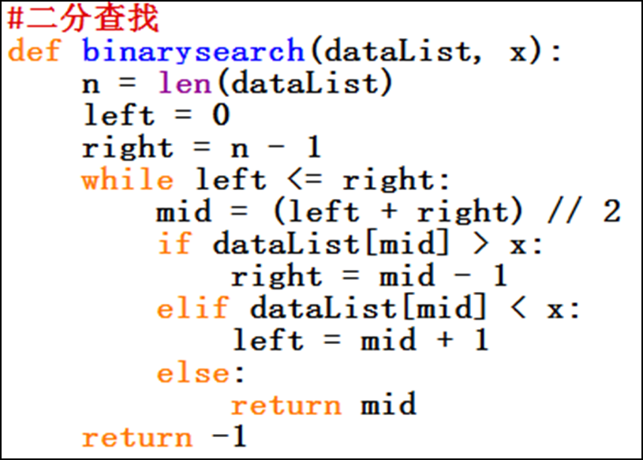
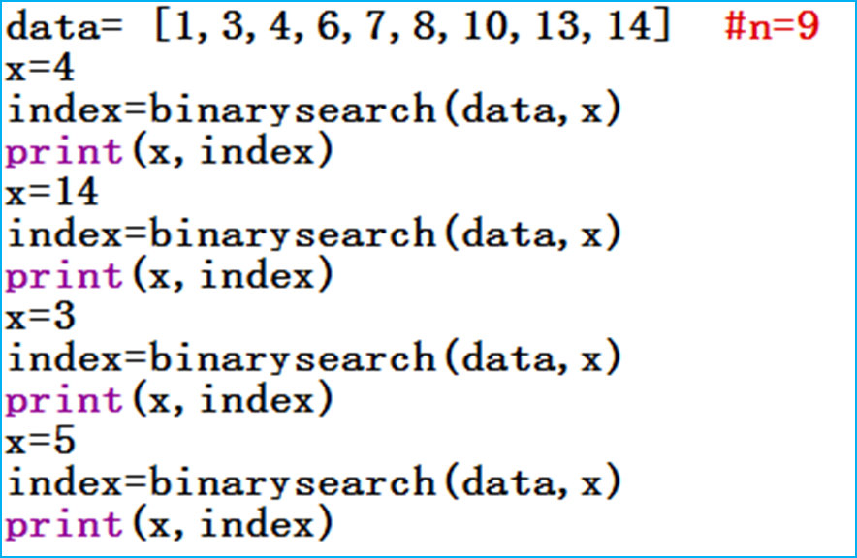
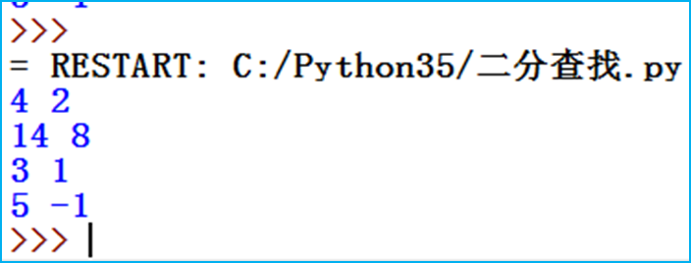
6.1二分查找（二分法）

Slide 47
6.1 递归
递归的基本思想就是有去（递去）有回（归来））
递 去
f()
f()
f()
f()
不满足条件，停止递归，开始归来
归 来
不是所有问题都适用于递归算法来求解。

Slide 48

6.1 计算n！（递归）
函数的定义中直接或间接地调用自身，这样的函数称为递归函数，
其中对自己的调用称为递归调用。相应的算法叫递归算法。
n!的递归定义：
直接调用
f()
f()

Slide 49
6.1 计算n！（递归实现过程）
n=input()
n=int(n)
y=fac(n)
print(y
#设n=3
fac(3) #n=3
if 3==0:
return 1
else：
f=3*fac(3-1);
return f;
fac(2)
if n==0:
return 1
else：
f=2*fac(2-1);
return f;

Slide 50
6.1 计算n！（递归实现过程）
fac(1)
if 1==0:
return 1
else：
f=1*fac(1-1);
return f;
fac(0)
if 0==0:
return 1
else：
f=1*fac(1-1);
return f;
1
1
1

Slide 51
6.1 计算n！（递归实现过程）
6
n=input()
n=int(n)
y=fac(n)
print(y)
fac(3) //n=3
if n==0:
return 1
else：
f=3*fac(3-1);
return f;
fac(2)
if n==0:
return 1
else：
f=2*fac(2-1);
return f;
2
1

Slide 52
小结
1.理解循环。
2.掌握while循环。
3.掌握for循环。
4.掌握排序和查找算法。
5.掌握矩阵的定义和运算。
6.掌握continue，break的用法。
7.掌握函数定义和调用。

Slide 53
谢谢大家！
2
0
2
1

